Slide 1
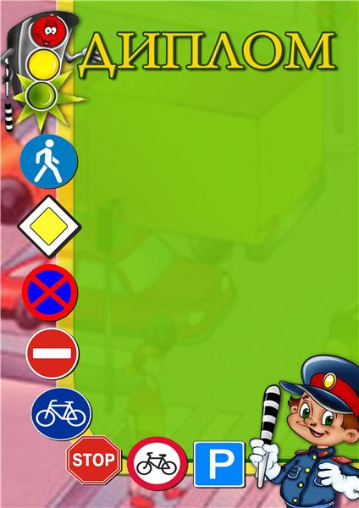
НАГРАЖДАЕТСЯ
семья Крантова Матвея
занявшее I место в конкурсе
«Лучшее игровое пособие»
Номинация
«Правила дорожного движения»
Дидактическая игра «Безопасность на дороге»
Заведующий МБДОУ № 22
г. Павлово_________Т.А. Кулиш
Март, 2016 г.

Slide 2
НАГРАЖДАЕТСЯ
семья Курнавина Никиты
занявшее II место в конкурсе
«Лучшее игровое пособие»
Номинация
«Правила дорожного движения»
Познавательное лото
«Дорожные знаки»
Заведующий МБДОУ № 22
г. Павлово_________Т.А. Кулиш
Март, 2016 г.

Slide 3
НАГРАЖДАЕТСЯ
семья Саймановой Марии
занявшее III место в конкурсе
«Лучшее игровое пособие»
Номинация
«Правила дорожного движения»
Дидактическая игра
«Правила дорожного движения со Смешариками»
Заведующий МБДОУ № 22
г. Павлово_________Т.А. Кулиш
Март, 2016 г.

Slide 4

НАГРАЖДАЕТСЯ
Козлова С.М.
занявшая I место в конкурсе
«Островок безопасности»
(конкурс проводился внутри детского сада)
Заведующий МБДОУ № 22 «Колобок»
г. Павлово__________Т.А. Кулиш
Март, 2016 г.

Slide 5
НАГРАЖДАЕТСЯ
Грачева Н.Г.
занявшая II место в конкурсе
«Островок безопасности»
(конкурс проводился внутри детского сада)
Заведующий МБДОУ № 22 «Колобок»
г. Павлово__________Т.А. Кулиш
Март, 2016 г.

Slide 6
НАГРАЖДАЕТСЯ
Холина А.В.
занявшая III место в конкурсе
«Островок безопасности»
(конкурс проводился внутри детского сада)
Заведующий МБДОУ № 22 «Колобок»
г. Павлово__________Т.А. Кулиш
Март, 2016 г.

